Slide 1
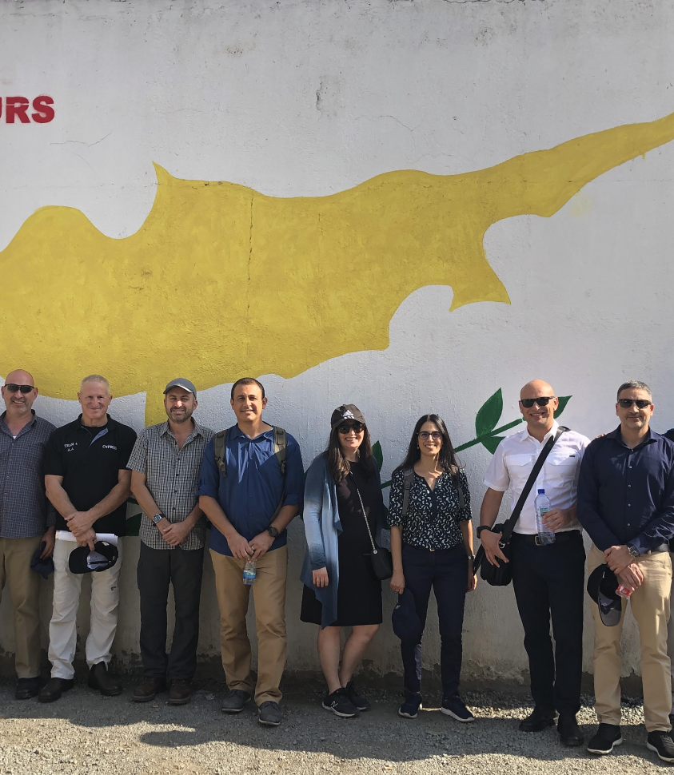
קפריסין
סיכום חקירת
שאלת הבטל"ם
צוות 4
'סיפורו של אי'

Slide 2
מבנה
ההצגה
שאלת מחקר
מתודת לימוד
מושגים ומונחים
ניתוח אסטרטגי
'מנעד הפתרונות' וסיכום

Slide 3





שאלת המחקר
האם מימוש פוטנציאל הגז יכול להשפיע על פתרון הסכסוך האתני ובאיזו מידה ?

Slide 4
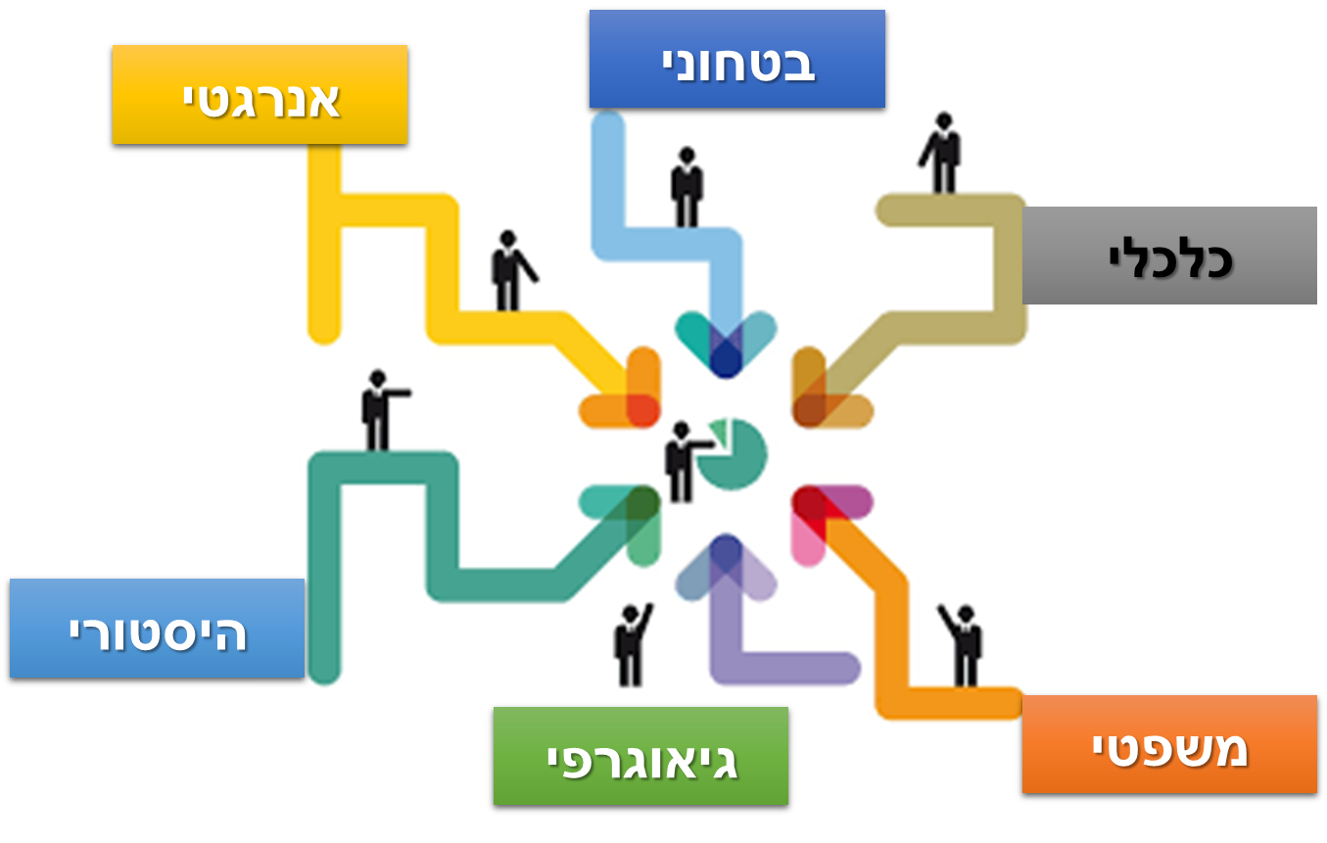
המתודולוגיה

Slide 5
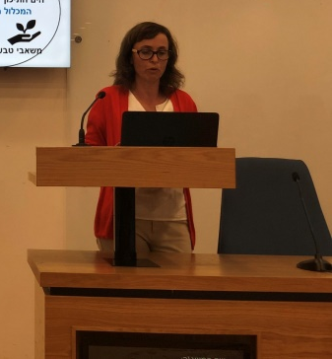
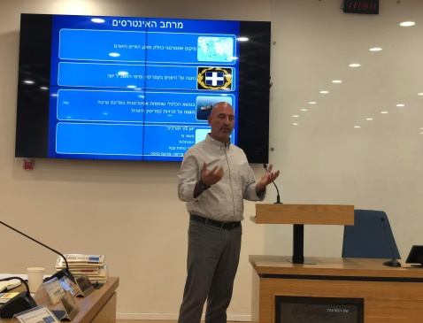
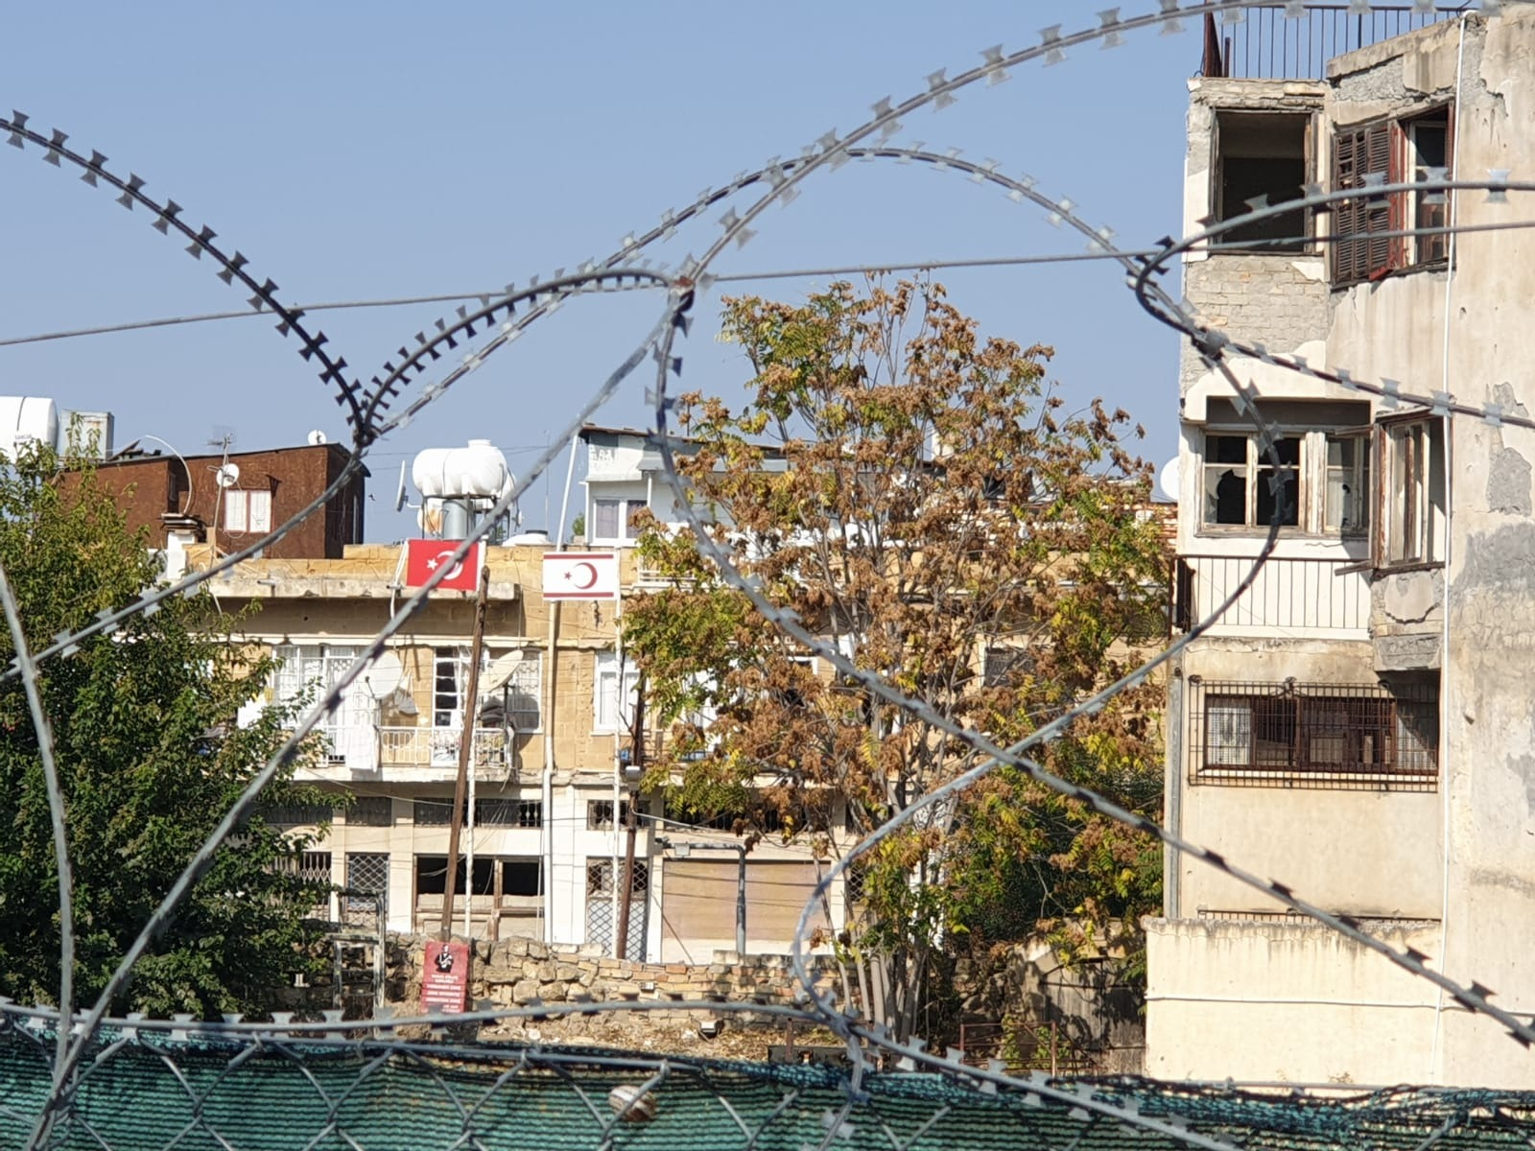
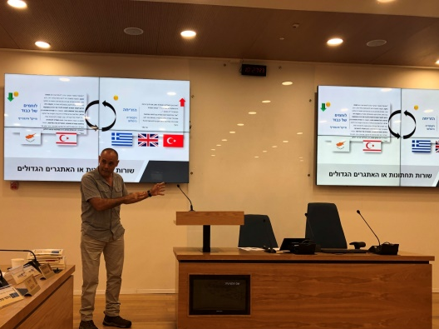

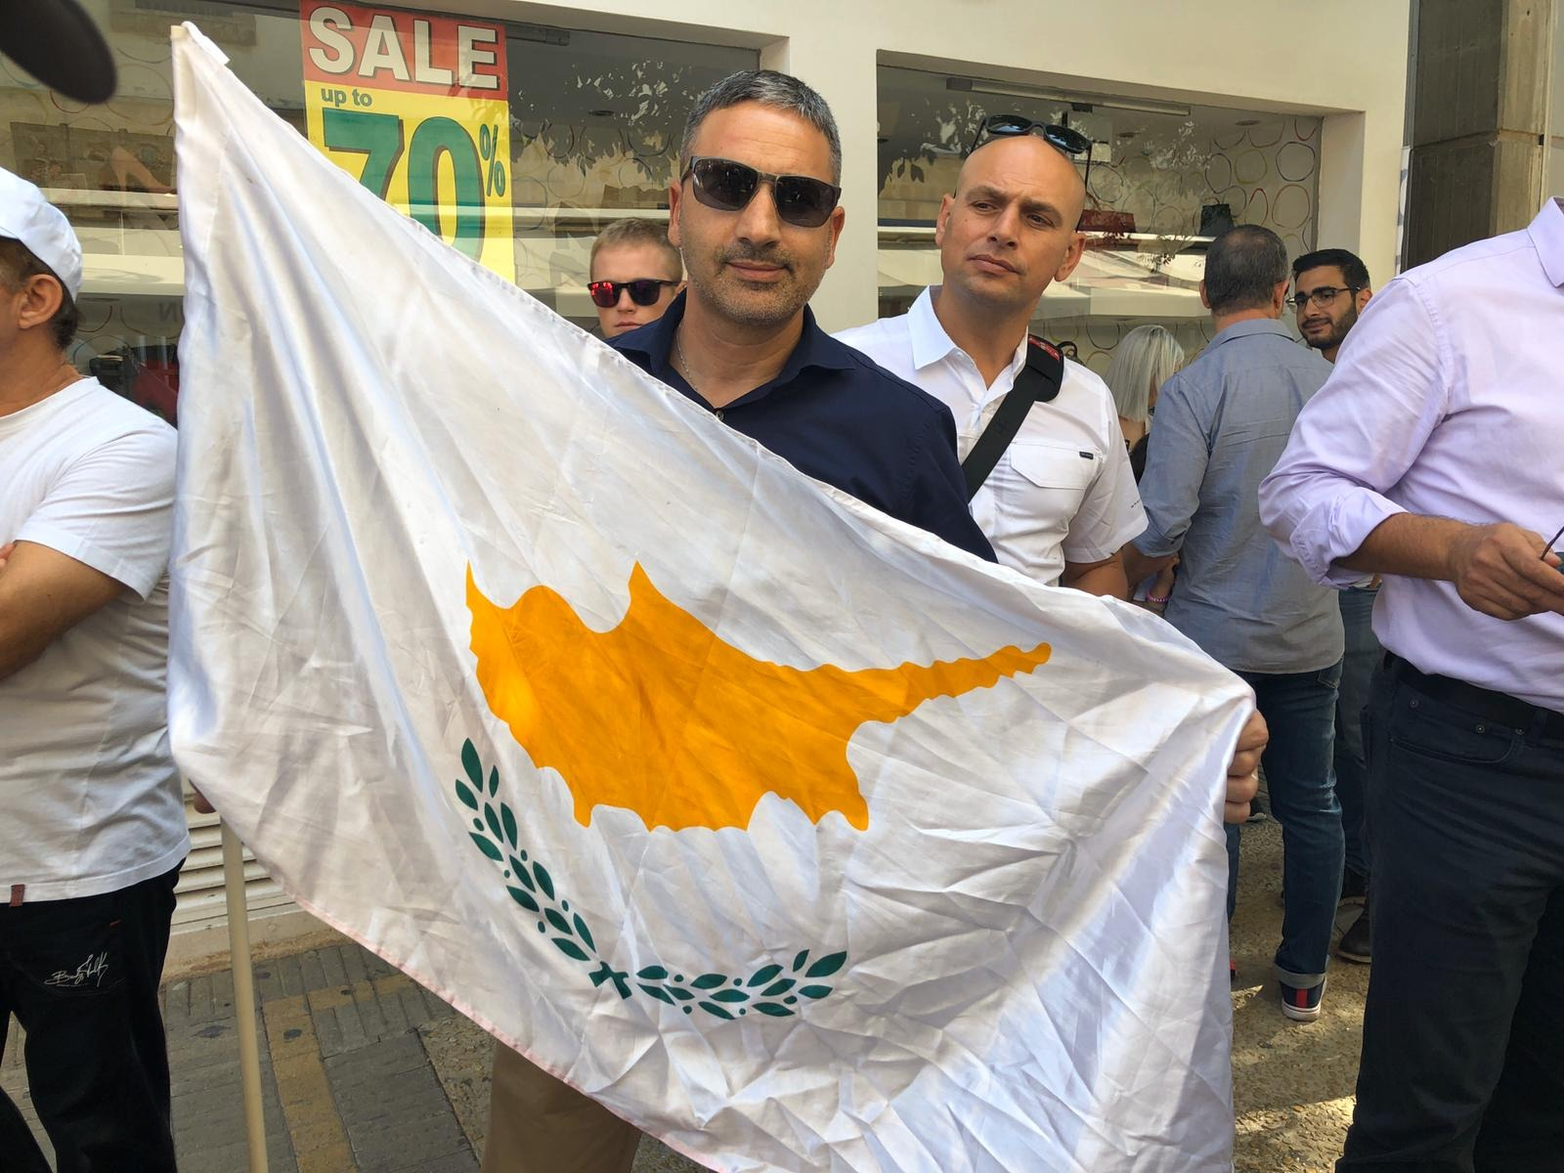
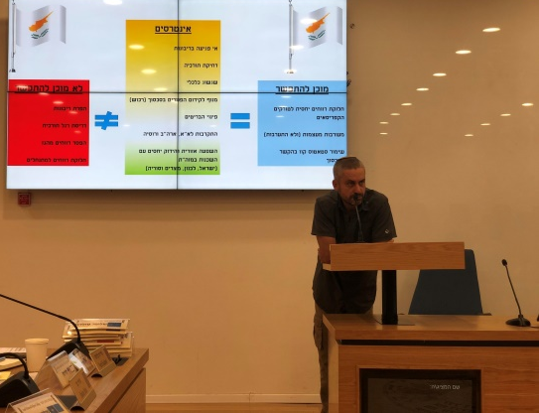
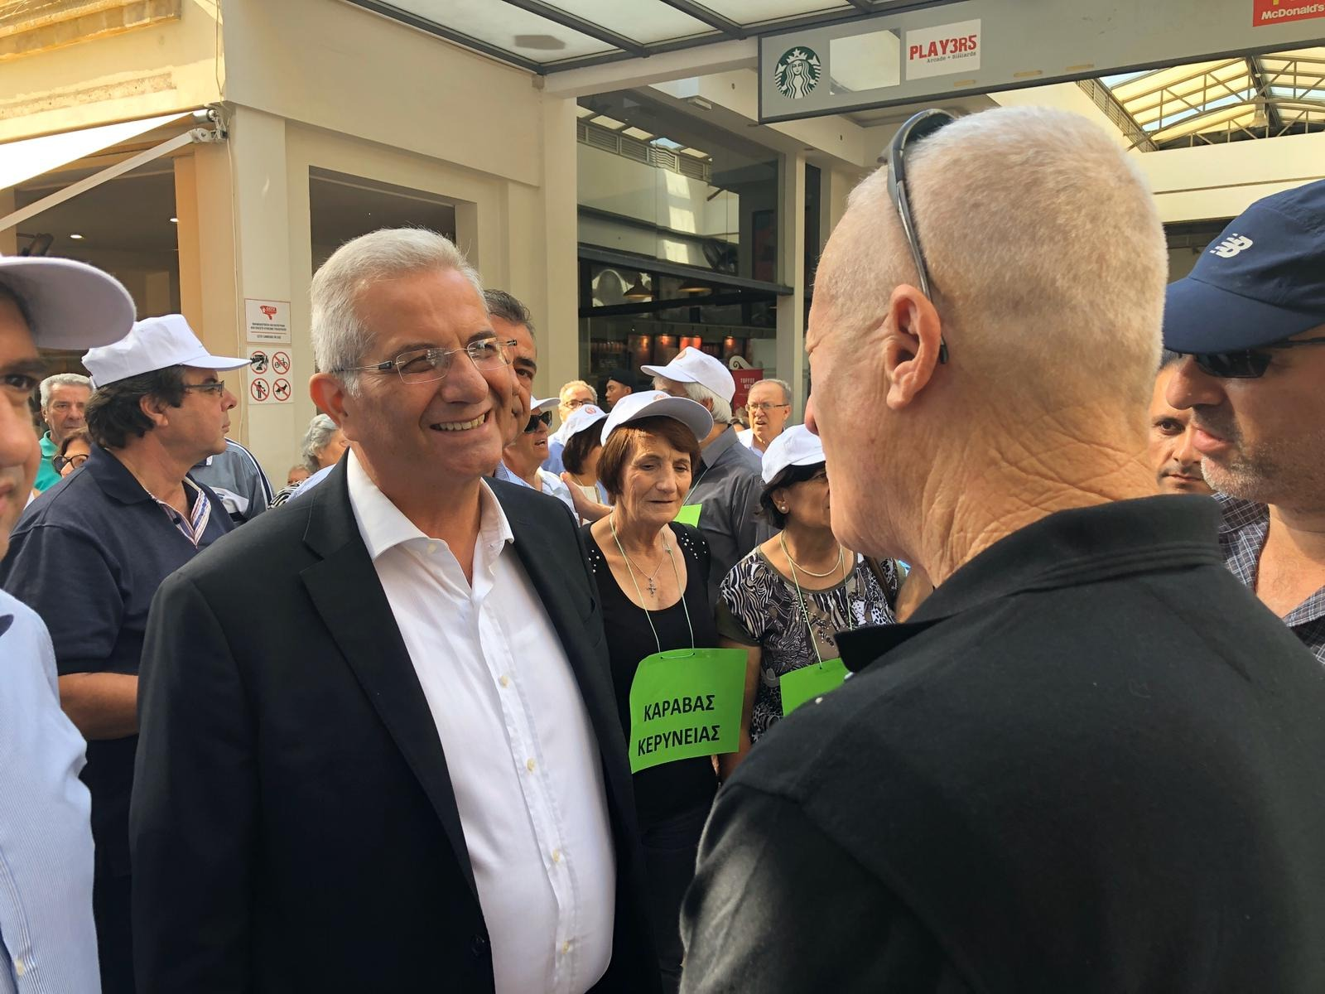
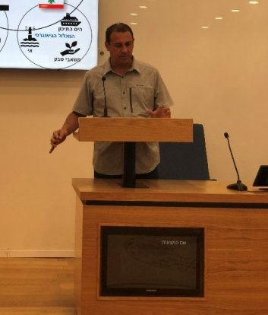
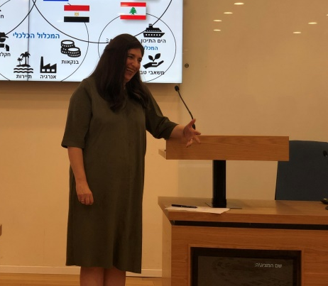
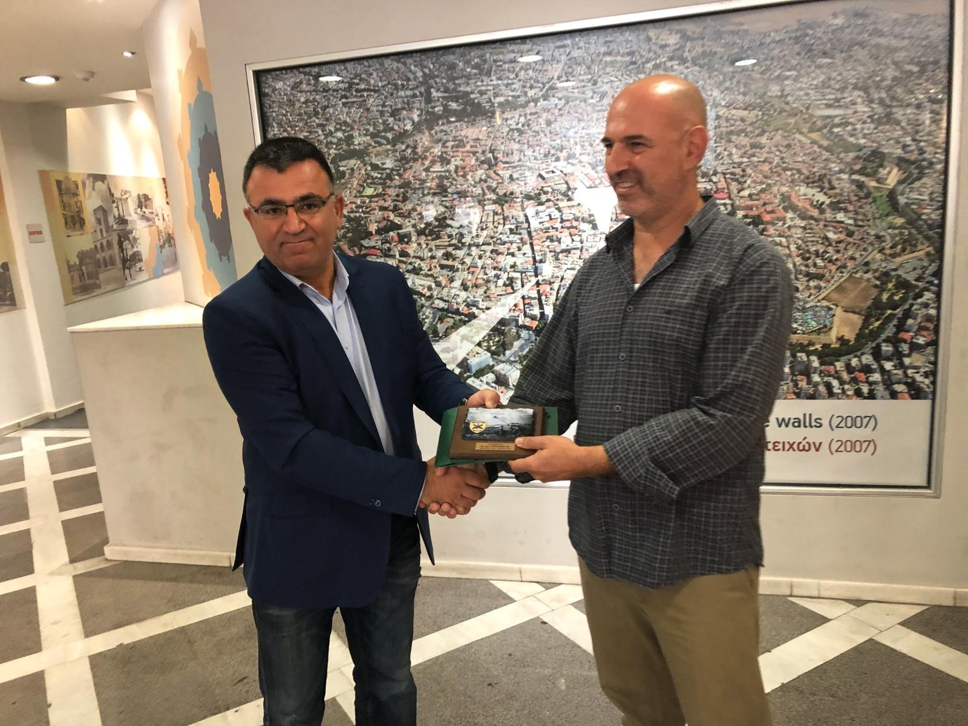

Slide 6
מושגים ומונחים

Slide 7
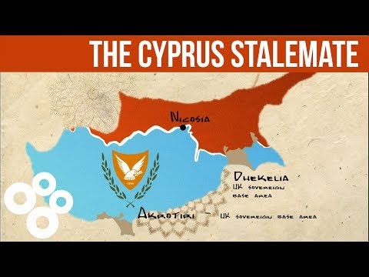
מושגי יסוד
https://youtu.be/2fFBCdeDdtU

Slide 8
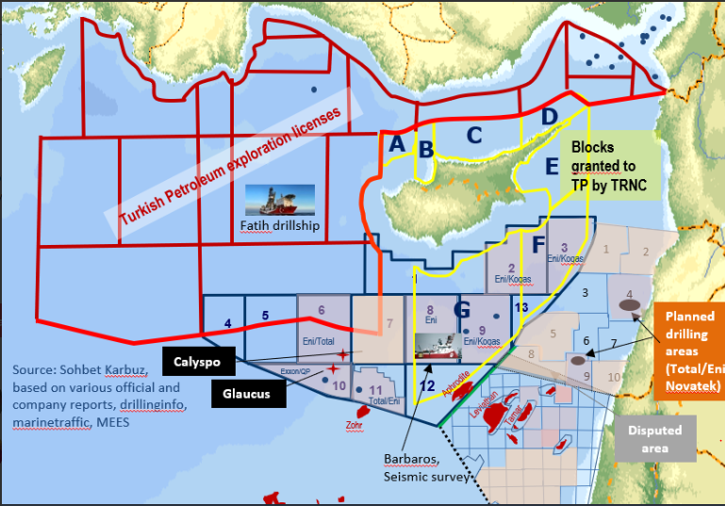
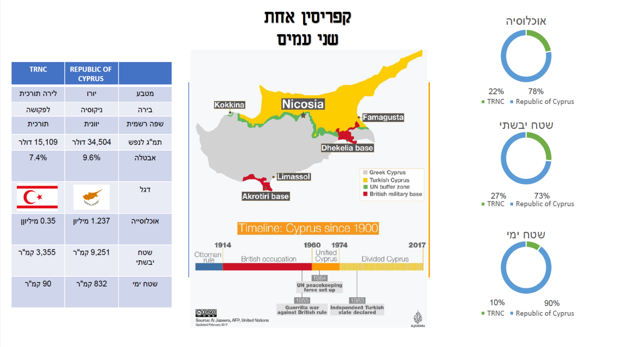
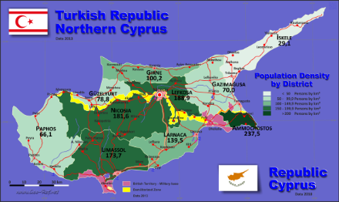
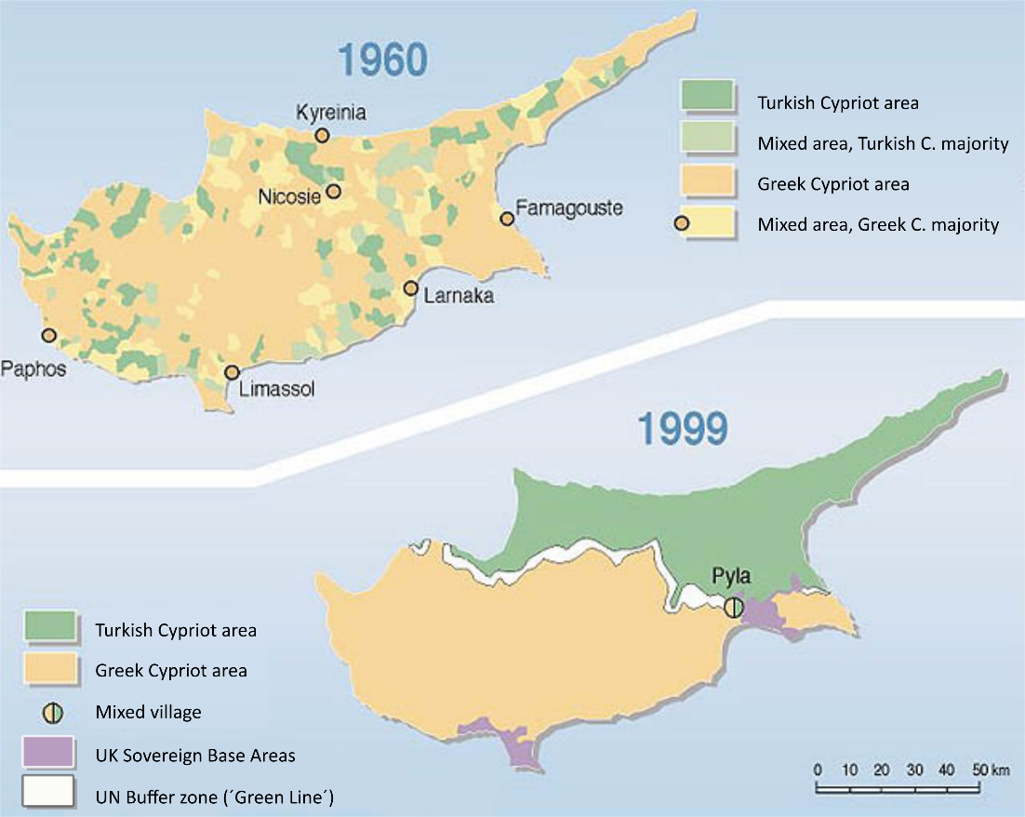

Slide 9
ניתוח הסביבה והבעיה

Slide 10





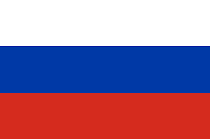



















המכלול הגיאו – אסטרטגי; מדיני
המכלול החברתי – פנימי
זהות לאומית
חינוך
נורמליזציה
נכסי נפקדים
נעדרים
מתנחלים
המכלול הכלכלי
המכלול ההיסטורי
תרבות, דת ואתניות
חוקה ורקע משפטי
המכלול הגיאוגרפי
הלניזם
הים התיכון
חקלאות
בנקאות
אי
תורכיה
משאבי טבע
תיירות
אנרגיה

Slide 11

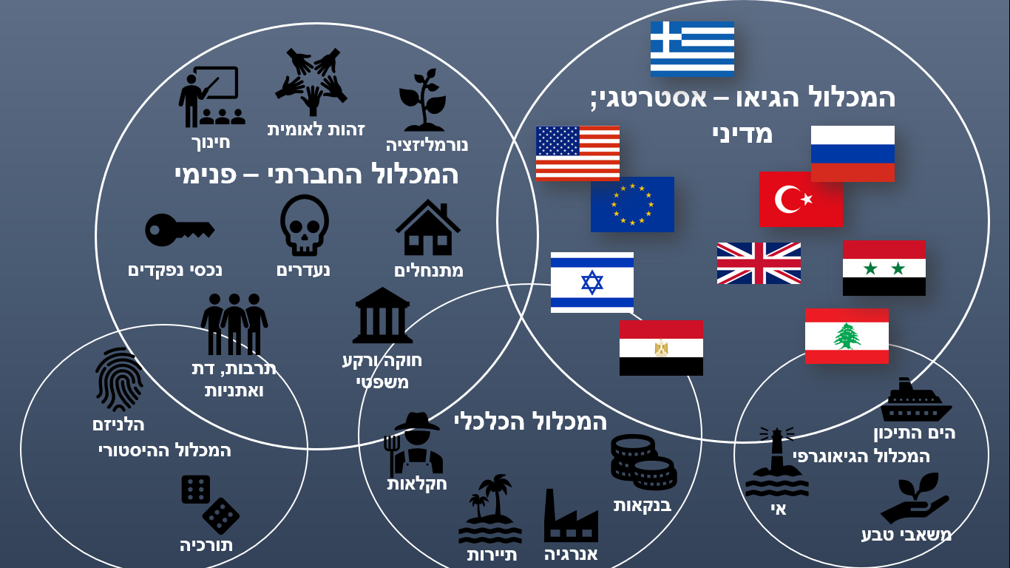
המכלול המדיני
תורכיה - שחקן המפתח; במרחב נוחות
בריטניה - שימור הסטאטוס קוו
יוון – מרכיב משמעותי בזהות הלאומית של קפריסין היוונית
מעצמות – ללא אינטרס לשינוי הסטאטוס קוו
המו"מ עד כה לא עסקו בסוגיות הליבה הליבה היא לא הקהילות, אלא מעורבות החוץ

Slide 12


"איזה מין רפובליקה עצמאית זאת, אם כל כך הרבה זרים מתערבים בענייניה ? " קראה הגברת הגרמנייה "זה מגוחך "...
"אולי בהזדמנות זאת תצליחו גם להשיג עצמאות אמיתית" אמרה פראו ברוכמייר בהרמת גבה "אין שום סיבה שמדינות זרות יתערבו לכם בעניינים כל הזמן" עמ' 182

Slide 13
המכלול
החברתי
והפנימי
היעדר זהות ועצמאות לאומית
פאסיביות יחסית ופער בין דורי
אין שנאה תהומית בין הקהילות > פוטנציאל שיח ומסחר
המתיישבים התורכיים – בעיה לשני הצדדים, שובר שיויון דמוגרפי
מוכנות צבאית- תורכיה כאיום ייחוס
מאזן כוחות חד צדדי

Slide 14
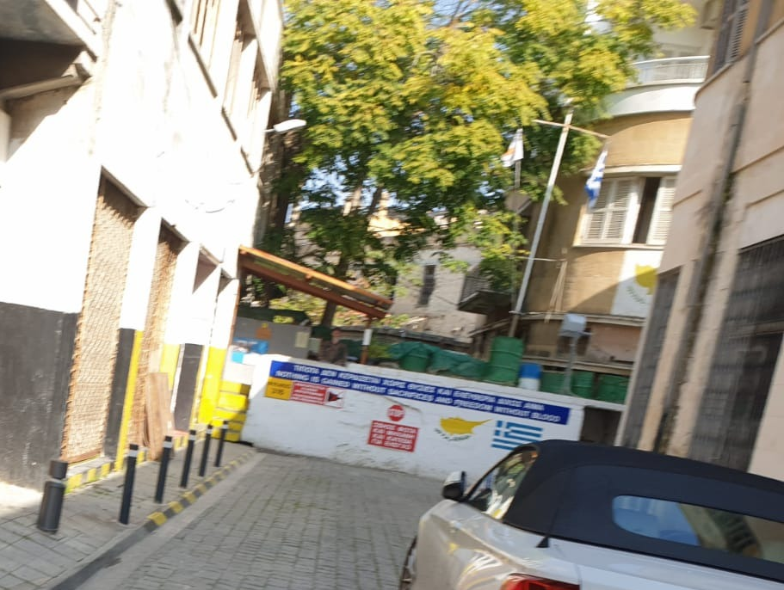
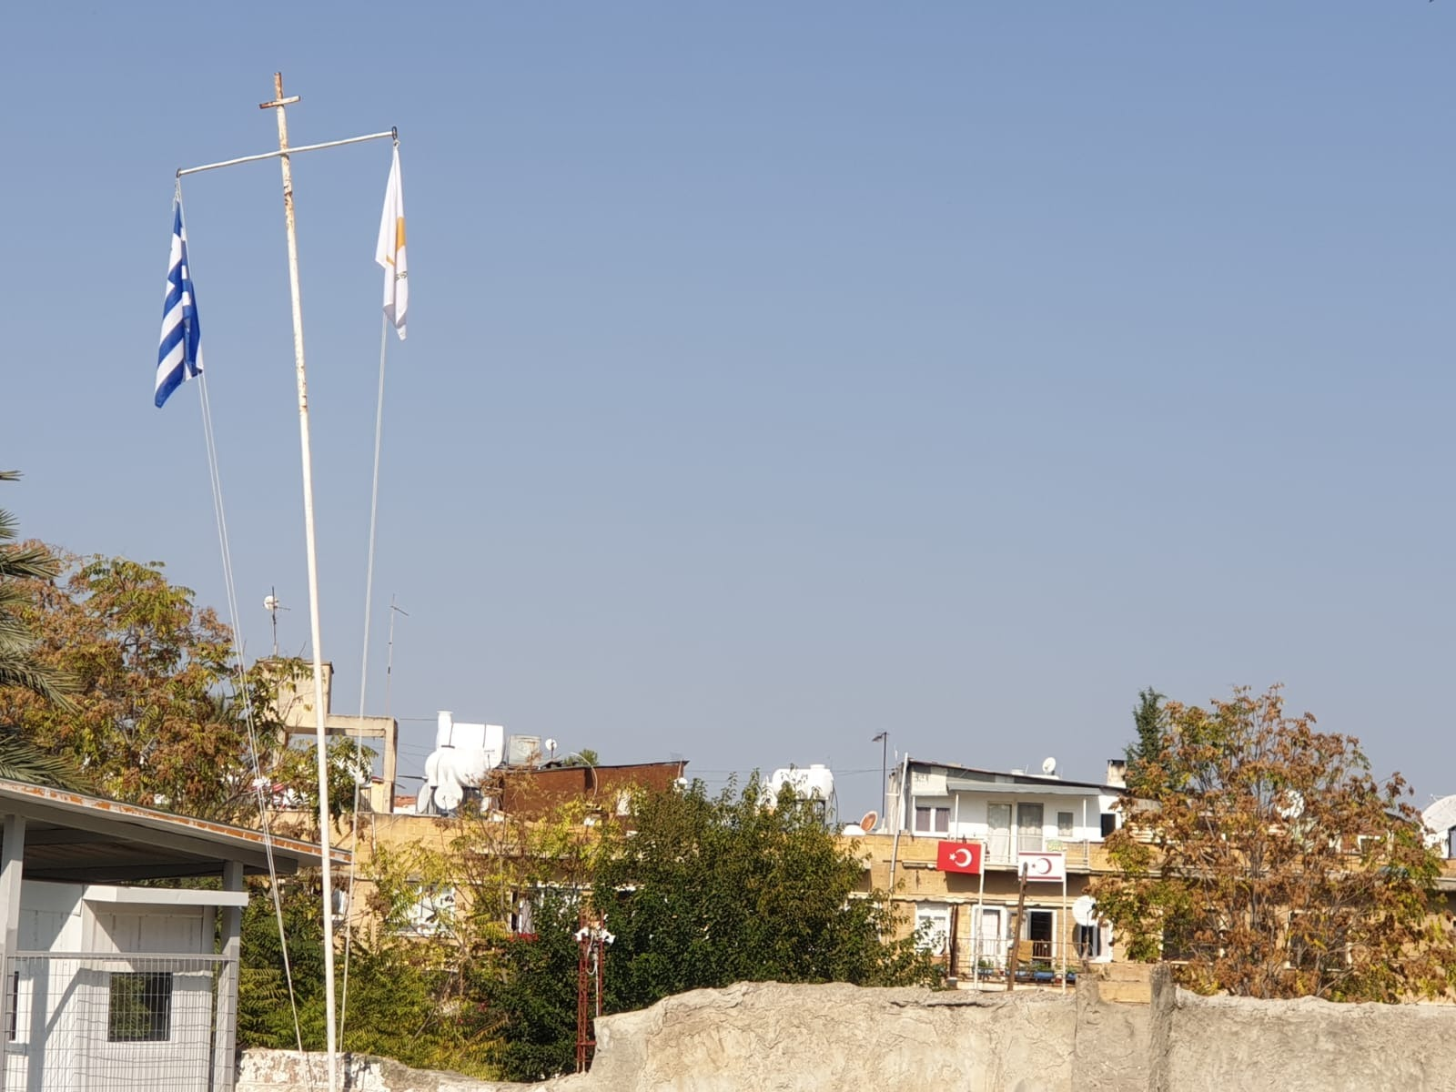
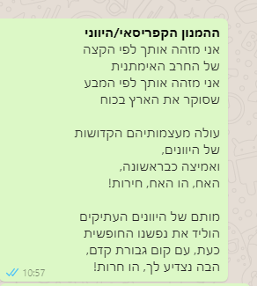
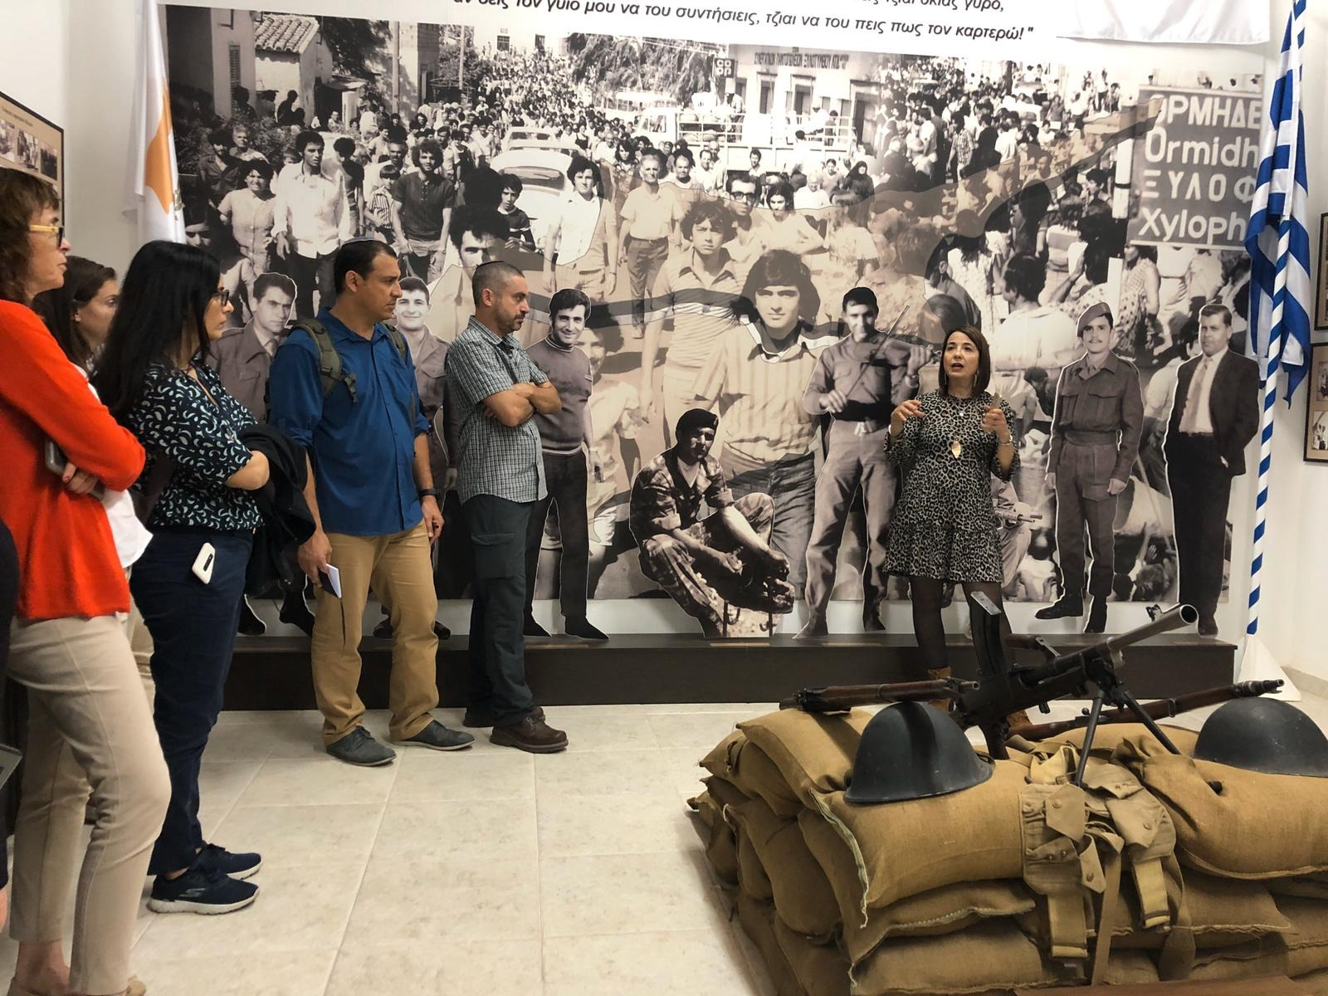

Slide 15
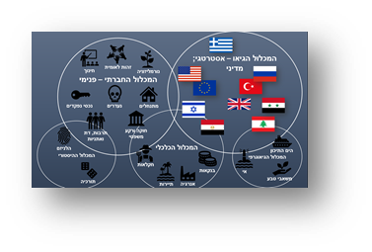
המכלול
הכלכלי
יציבות כלכלית בדרום - בנקאות, תיירות, נדל"ן; תל"ג גבוה יחסית
פוטנציאל הגז - מרכיב משני בפתרון
חברות באיחוד האירופאי
קיים פער כלכלי בין הצדדים

Slide 16
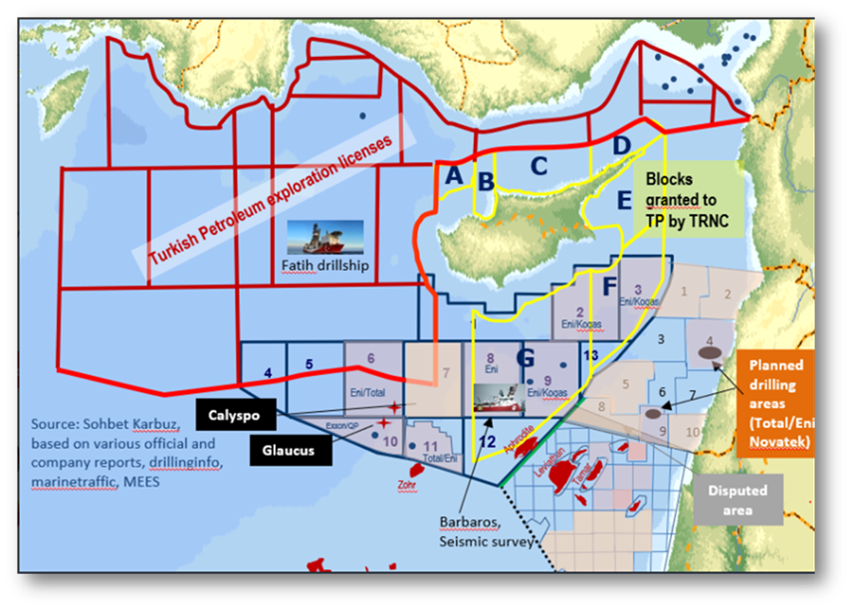
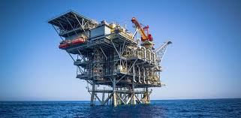
מימוש פוטנציאל הגז
זרז אפשרי להושבת השחקנים סביב שולחן
דורש הסכמה על אזורי הקידוח וחלוקת הרווחים
כיום – מייצר מתחים
תורכיה- שחקן מפתח בנושא

Slide 17
חלופות ומנעד פתרונות

Slide 18
תורכיה
והמעצמות
הרפובליקה
הקפריסאית
מעורבות חוץ מלאה – תורכיה ויוון
בריטניה - ביטחונית
מעורבות חלקית–
תורכיה - נוכחות
יוון – מעורבות
בריטניה – מעורבות ביטחונית
עצמאות מוחלטת– קשרים תרבותיים;
עזיבת בריטניה או חכירה
הסדרות מדיניות

Slide 19
חלופות איחוד מבית
הרפובליקה
הקפריסאית
תורכיה
האו"ם
שתי מדינות לשני עמים
שימור מצב נוכחי – מדינה אחת וקהילת חסות תורכית
הסדר ייחודי - רפובליקה אחת ושתי פדרציות מיוצגות
איחוד מלא – מדינה אחת עם קהילות מיעוטים

Slide 20




מסקנות ועיקרים

Slide 21
"השורה התחתונה"
מייצר מתחים
זרז אפשרי לשולחן מו"מ
דורש הסכמה תורכית
זהות פנימית לא מעוצבת דיה
לרוב השחקנים נוח > פאסיביות
תורכיה – ציר מרכזי בפתרון
ללא שינוי מהותי מצד המעצמות
חצי סיכה על מפת העולם
פלטפורמה לאינטרסים
לא אינטרס מקומי בפני עצמו
הגז
מאפייני השחקנים
מגמות
גיאו-אסטרטגי

Slide 22
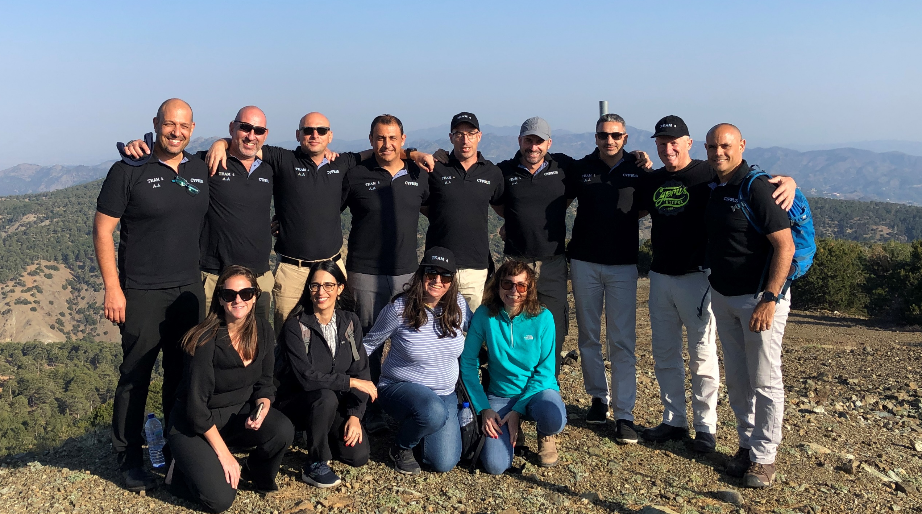
סיכום

